Slide 1

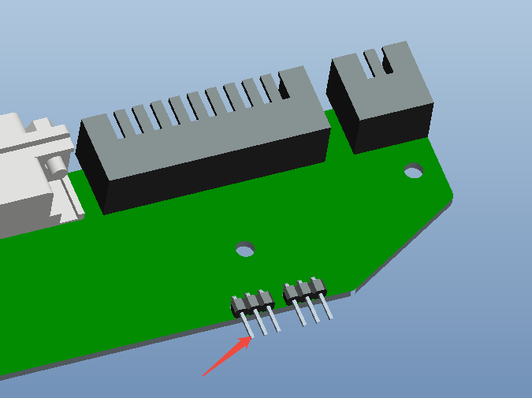
主板直出3.3V电压16路GPIO说明
主板直出3.3V电压GPIO--面板接线端子定义
19 | 17 | 15 | 13 | 11 | 9 | 7 | 5 | 3 | 1
GPIO12 | GPIO11 | GPIO10 | GPIO9 | GPIO4 | GPIO3 | GPIO2 | GPIO1 | GND | V5S
20 | 18 | 16 | 14 | 12 | 10 | 8 | 6 | 4 | 2
GPIO16 | GPIO15 | GPIO14 | GPIO13 | GPIO8 | GPIO7 | GPIO6 | GPIO5 | GND | DC_OUT
面板接线端子第2pin（DC_OUT）定义跳帽，丝印JDC_OUT1
1-2 | DC_OUT * NC | 默认，第2pin（DC_OUT）不带电
2-3 | DC_OUT * DC_IN | 第2pin与整机输入电短接
说明：当有外部设备需要供电时，可设置第2pin带电，与第4pin（GND）共同使用，对外部设备供电。整机输入电压多少V，这里就是多少V。

Slide 2
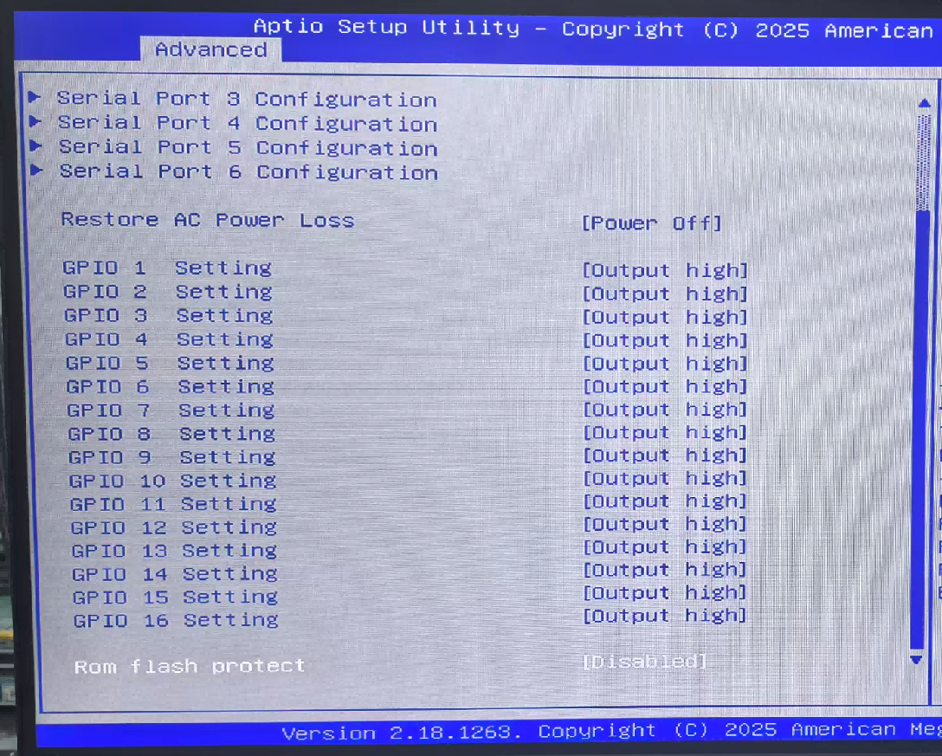
BIOS选项、GPIO名称和面板接线端子的对应关系
BIOS选项 | 默认状态/可选项 | GPIO名称 | 面板接线端子定义
GPIO1 | Output high | SIO_GP70 | GPIO1
GPIO2 | Output high | SIO_GP71 | GPIO2
GPIO3 | Output high | SIO_GP72 | GPIO3
GPIO4 | Output high | SIO_GP73 | GPIO4
GPIO5 | Output high | SIO_GP74 | GPIO5
GPIO6 | Output high | SIO_GP75 | GPIO6
GPIO7 | Output high | SIO_GP76 | GPIO7
GPIO8 | Output high | SIO_GP77 | GPIO8
GPIO9 | Output high | SIO_GP80 | GPIO9
GPIO10 | Output high | SIO_GP81 | GPIO10
GPIO11 | Output high | SIO_GP82 | GPIO11
GPIO12 | Output high | SIO_GP83 | GPIO12
GPIO13 | Output high | SIO_GP84 | GPIO13
GPIO14 | Output high | SIO_GP85 | GPIO14
GPIO15 | Output high | SIO_GP86 | GPIO15
GPIO16 | Output high | SIO_GP87 | GPIO16
GPIO1-16这16路GPIO均默认为DO（Output）模式，DO（Output）系统状态默认为HIGH，可在Output High /Output Low / Input三种状态间切换。

Slide 3
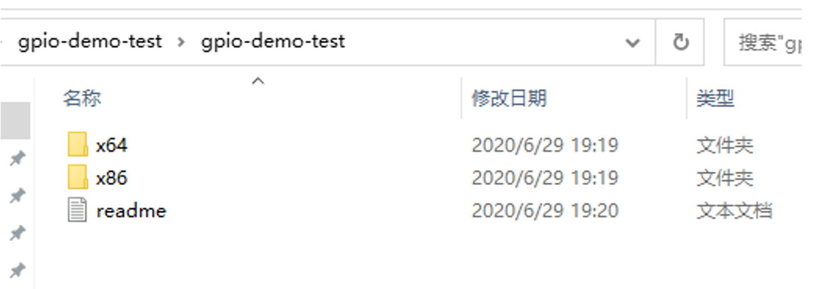
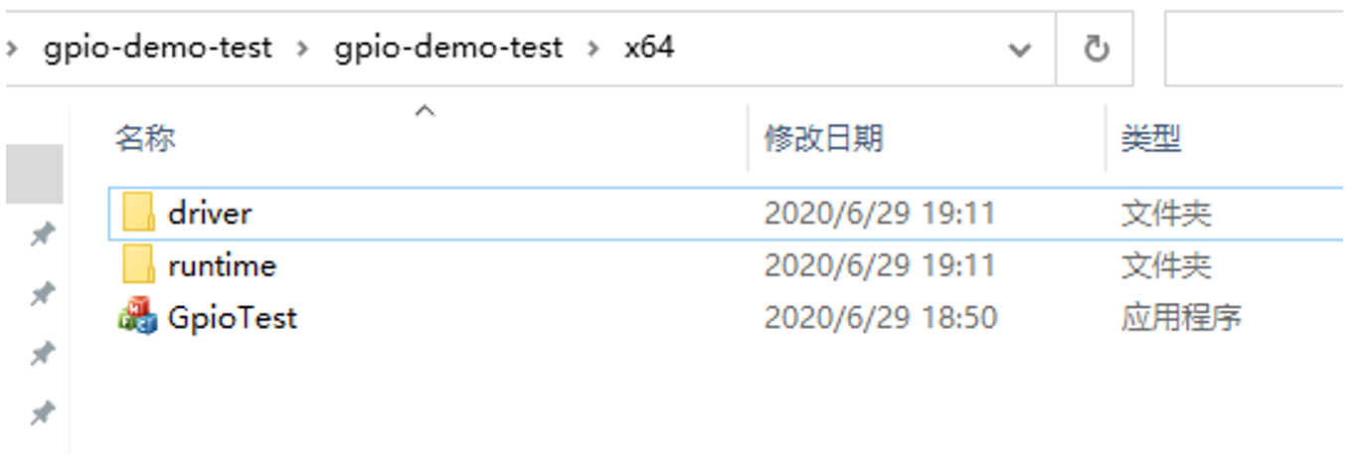
可使用我司提供的软件进行测试
测试环境、工具安装
打开gpio-demo-test文件夹
x64文件为64位操作系统使用
x32文件为32位操作系统使用
以x64文件为例，打开x64文件夹
driver和runtime为部署的驱动
GpioTest为测试的工具

Slide 4
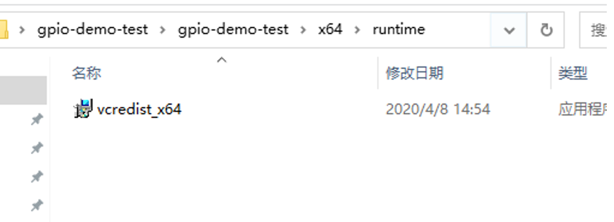
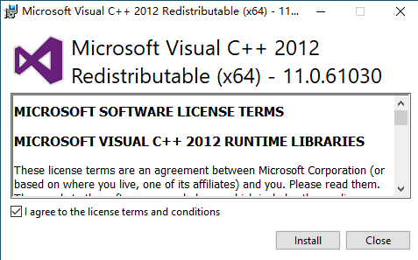
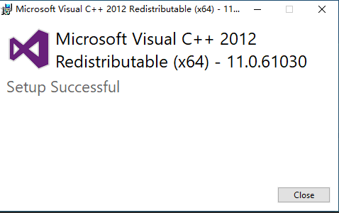
打开runtime文件，双击vcredist_x64应用程序进行安装
把I agree to the license tems and conditions选项勾选上，点击Install进行安装
点击Close完成安装

Slide 5
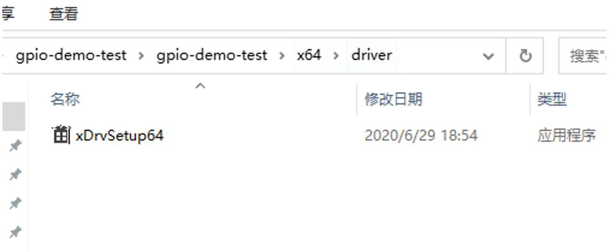
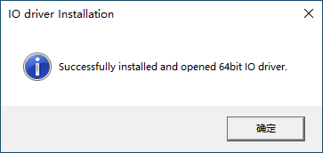
打开driver文件夹，双击xDrvSetuo64文件进行安装
点击确定完成安装

Slide 6
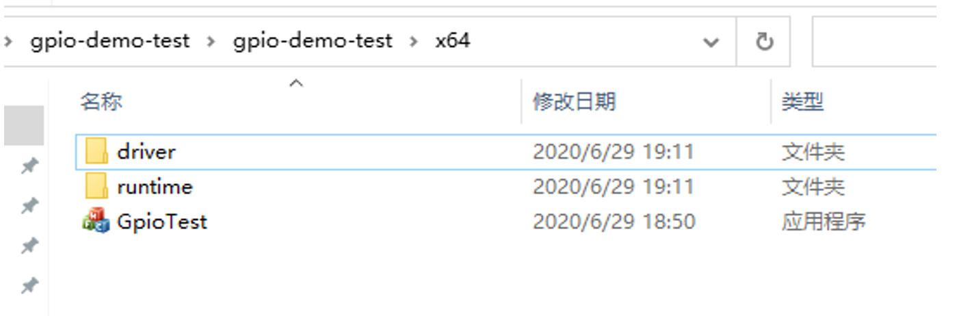
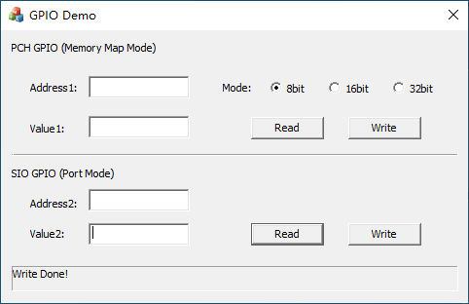
双击Gpio Test，打开测试工具
U系列主板为SIO GPIO类型，故仅使用SIO GPIO交互部分内容。
Address2为GPIO的地址，Value2为GPIO的状态值，均为16进制数值。
Read功能为读取GPIO的状态值，Write功能为写入GPIO的状态值。

Slide 7
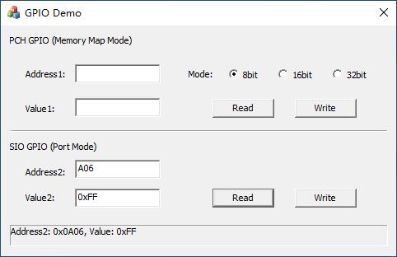
GPIO地址
BIOS选项 | 默认状态/可选项 | GPIO名称 | 面板定义 | 地址
GPIO1 | Output high | SIO_GP70 | GPIO1 | A06
GPIO2 | Output high | SIO_GP71 | GPIO2
GPIO3 | Output high | SIO_GP72 | GPIO3
GPIO4 | Output high | SIO_GP73 | GPIO4
GPIO5 | Output high | SIO_GP74 | GPIO5
GPIO6 | Output high | SIO_GP75 | GPIO6
GPIO7 | Output high | SIO_GP76 | GPIO7
GPIO8 | Output high | SIO_GP77 | GPIO8
GPIO9 | Output high | SIO_GP80 | GPIO9 | A07
GPIO10 | Output high | SIO_GP81 | GPIO10
GPIO11 | Output high | SIO_GP82 | GPIO11
GPIO12 | Output high | SIO_GP83 | GPIO12
GPIO13 | Output high | SIO_GP84 | GPIO13
GPIO14 | Output high | SIO_GP85 | GPIO14
GPIO15 | Output high | SIO_GP86 | GPIO15
GPIO16 | Output high | SIO_GP87 | GPIO16
地址A06寄存器有8个地址位，对应GPIO1-8，每个地址位为0或者1，0代表低电平，1代表高电平。由于GPIO1-16默认均为高电平，所以8个地址位值均为1，组成的2进制值为11111111，转换成16进制为FF，如下表：
 | GPIO8 | GPIO7 | GPIO6 | GPIO5 | GPIO4 | GPIO3 | GPIO2 | GPIO1
2进制 | 1 | 1 | 1 | 1 | 1 | 1 | 1 | 1
16进制 | FF
基于以上说明，在设备初始状态下，Address2输入GPIO1~8的地址A06，点击Read读取到Value2的数值为0xFF。同样的，输入A07，读取到的Value2的数值也为0xFF。

Slide 8
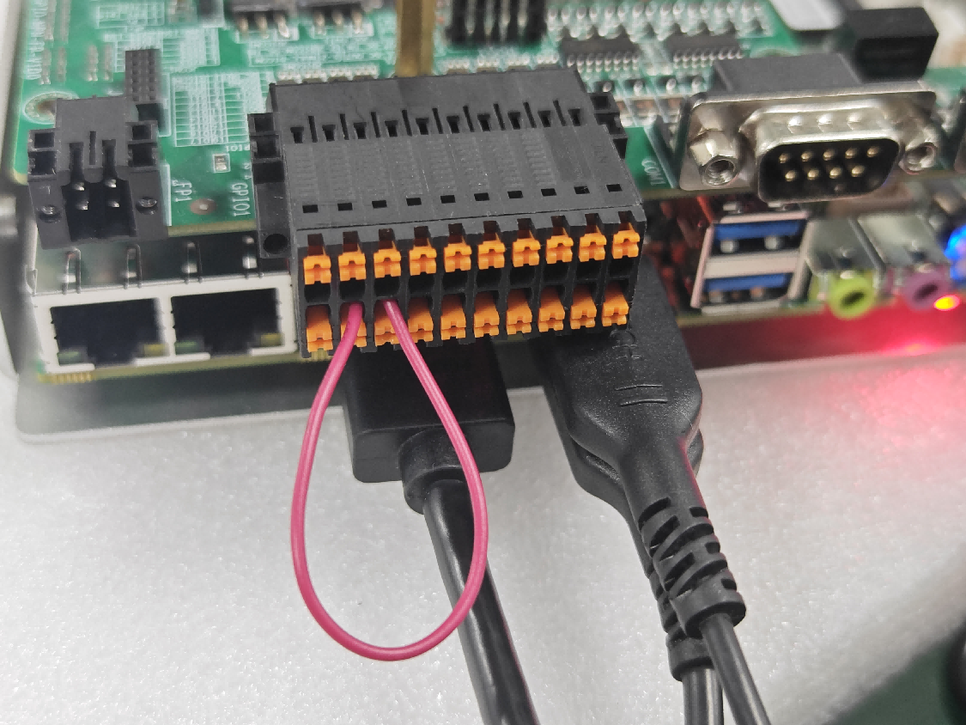
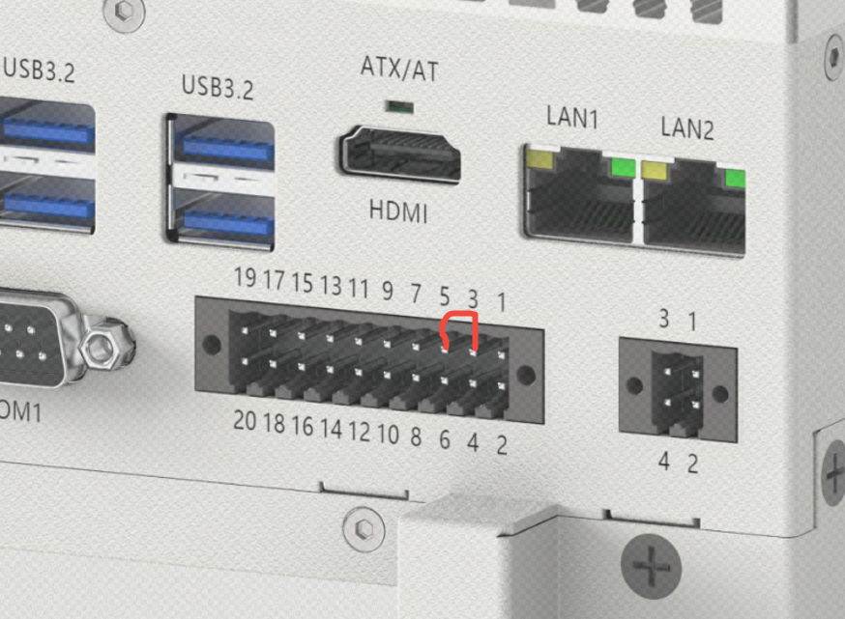
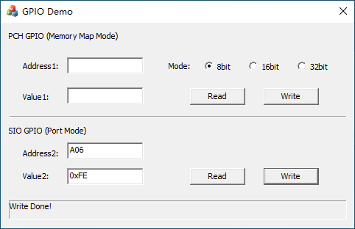
DI测试1：GPIO1输入信号
主板直出3.3V电压GPIO--面板接线端子定义
19 | 17 | 15 | 13 | 11 | 9 | 7 | 5 | 3 | 1
GPIO12 | GPIO11 | GPIO10 | GPIO9 | GPIO4 | GPIO3 | GPIO2 | GPIO1 | GND | V5S
20 | 18 | 16 | 14 | 12 | 10 | 8 | 6 | 4 | 2
GPIO16 | GPIO15 | GPIO14 | GPIO13 | GPIO8 | GPIO7 | GPIO6 | GPIO5 | GND | DC_OUT
在BIOS中将GPIO1设定为Input，短接GND和GPIO1，此时GPIO1接收到输入信号，GPIO1对应的GPIO1系统状态将从默认的HIGH变为LOW。
使用GPIO Demo软件进行验证，在Address2地址栏中填写DI0所在地址A06，点击Read，读出的16进制数值为0xFE，如下图
0xFE对应的2进制为11111110，代表GPIO1系统状态值为0，系统状态已经从HIGH变为LOW，如下表：
面板定义 | GPIO8 | GPIO7 | GPIO6 | GPIO5 | GPIO4 | GPIO3 | GPIO2 | GPIO1
BIOS选项 | GPIO8 | GPIO7 | GPIO6 | GPIO5 | GPIO4 | GPIO3 | GPIO2 | GPIO1
系统状态 | HIGH | HIGH | HIGH | HIGH | HIGH | HIGH | HIGH | LOW
地址 | A06
系统状态值 | 1 | 1 | 1 | 1 | 1 | 1 | 1 | 0
16进制 | 0xFE
说明：GPIO1-8构成8位2进制数字11111110，对应16进制数值为0xFE。

Slide 9
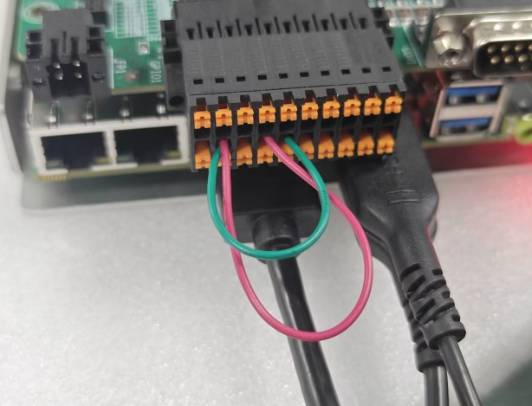
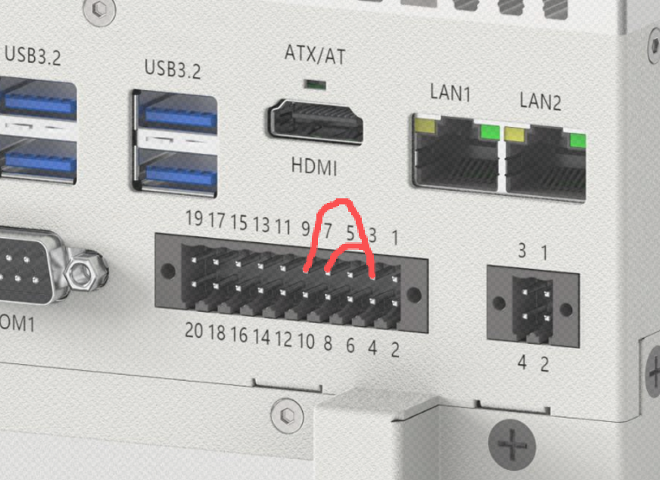

GPIO测试
GPIO
Test
DI测试2：GPIO2和GPIO3输入信号
主板直出3.3V电压GPIO--面板接线端子定义
19 | 17 | 15 | 13 | 11 | 9 | 7 | 5 | 3 | 1
GPIO12 | GPIO11 | GPIO10 | GPIO9 | GPIO4 | GPIO3 | GPIO2 | GPIO1 | GND | V5S
20 | 18 | 16 | 14 | 12 | 10 | 8 | 6 | 4 | 2
GPIO16 | GPIO15 | GPIO14 | GPIO13 | GPIO8 | GPIO7 | GPIO6 | GPIO5 | GND | DC_OUT
在BIOS中将GPIO2和GPIO3设定为Input，短接GND和GPIO2，短接GND和GPIO3，此时GPIO2和GPIO3接收到输入信号，接线端子GPIO2对应的GPIO2系统状态将从默认的HIGH变为LOW，接线端子GPIO3对应的GPIO3系统状态将从默认的HIGH变为LOW。
使用GPIO Demo软件进行验证，在Address2地址栏中填写GPIO2和3所在地址A06，点击Read，读出的16进制数值为0xF9，如下图
0xF9对应的2进制为11111001，代表GPIO2和GPIO3系统状态值均为0，系统状态从HIGH变为LOW，如下表：
面板定义 | GPIO8 | GPIO7 | GPIO6 | GPIO5 | GPIO4 | GPIO3 | GPIO2 | GPIO1
BIOS选项 | GPIO8 | GPIO7 | GPIO6 | GPIO5 | GPIO4 | GPIO3 | GPIO2 | GPIO1
系统状态 | HIGH | HIGH | HIGH | HIGH | HIGH | LOW | LOW | HIGH
地址 | A06
系统状态值 | 1 | 1 | 1 | 1 | 1 | 0 | 0 | 1
16进制 | 0xF9
说明：GPIO1-8构成8位2进制数字11111001，对应16进制数值为0xF9。
INDUSTRIAL COMPUTER MANUFACTURER
www.advertical.com.cn

Slide 10

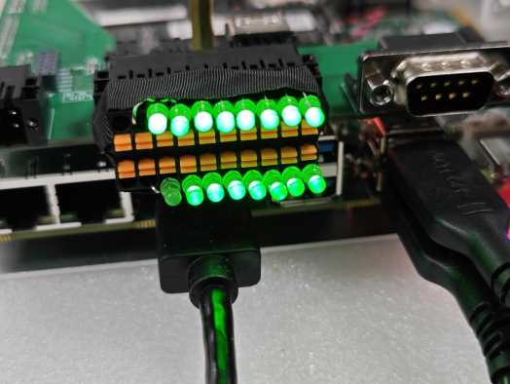
DO测试1：GPIO1输出信号
GPIO1-16系统状态均默认为Output High，16个LED分别串接在GND和GPIO之间（LED负极接GND，LED正极接GPIO），此时全亮。当接线端子GPIO1对应的系统GPIO1接收到控制信号，GPIO1系统状态发生改变，将从默认的HIGH变为LOW，GPIO1对应的LED熄灭。
主板直出3.3V电压GPIO--面板接线端子定义
19 | 17 | 15 | 13 | 11 | 9 | 7 | 5 | 3 | 1
GPIO12 | GPIO11 | GPIO10 | GPIO9 | GPIO4 | GPIO3 | GPIO2 | GPIO1 | GND | V5S
20 | 18 | 16 | 14 | 12 | 10 | 8 | 6 | 4 | 2
GPIO16 | GPIO15 | GPIO14 | GPIO13 | GPIO8 | GPIO7 | GPIO6 | GPIO5 | GND | DC_OUT
使用GPIO Demo软件进行模拟测试，需把GPIO1的系统状态HIGH改为LOW，故把系统状态值写成0，需把其他GPIO的系统状态维持原HIGH不变，故把系统状态值写成1，把系统状态值组成的2进制数值11111110转化成16进制数值0xFE写入GPIO1-8所在地址A06，在Address2地址栏中填写A06，在Value2地址栏中填写0xFE，点击Write，如下图，此时可以看到GPIO1挂载的LED熄灭。
面板定义 | GPIO8 | GPIO7 | GPIO6 | GPIO5 | GPIO4 | GPIO3 | GPIO2 | GPIO1
BIOS选项 | GPIO8 | GPIO7 | GPIO6 | GPIO5 | GPIO4 | GPIO3 | GPIO2 | GPIO1
系统状态 | HIGH | HIGH | HIGH | HIGH | HIGH | HIGH | HIGH | LOW
地址 | A06
系统状态值 | 1 | 1 | 1 | 1 | 1 | 1 | 1 | 0
16进制 | 0xFE
说明：GPIO1-8构成8位2进制数字11111110，对应16进制数值为0xFE。

Slide 11
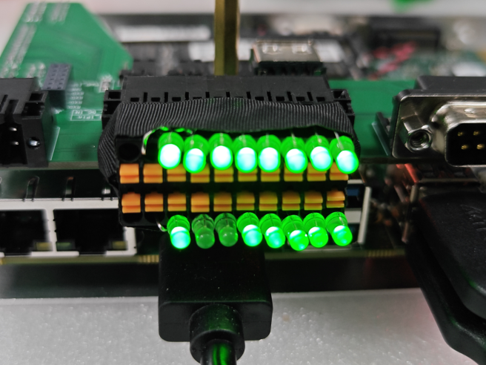
DO测试2：GPIO2和3输出信号
GPIO1-16系统状态均默认为Output High，16个LED分别串接在GND和GPIO之间（LED负极接GND，LED正极接GPIO），此时全亮。当接线端子GPIO2和GPIO3对应的系统GPIO2和3接收到控制信号，GPIO2和3系统状态发生改变，将从默认的HIGH变为LOW，GPIO2和3对应的LED熄灭。
主板直出3.3V电压GPIO--面板接线端子定义
19 | 17 | 15 | 13 | 11 | 9 | 7 | 5 | 3 | 1
GPIO12 | GPIO11 | GPIO10 | GPIO9 | GPIO4 | GPIO3 | GPIO2 | GPIO1 | GND | V5S
20 | 18 | 16 | 14 | 12 | 10 | 8 | 6 | 4 | 2
GPIO16 | GPIO15 | GPIO14 | GPIO13 | GPIO8 | GPIO7 | GPIO6 | GPIO5 | GND | DC_OUT
使用GPIO Demo软件进行模拟测试，需把GPIO2和3的系统状态HIGH改为LOW，故把系统状态值写成0，需把其他GPIO的系统状态维持原HIGH不变，故把系统状态值写成1，把系统状态值组成的2进制数值11111001转化成16进制数值0xF9写入GPIO1-8所在地址A06，在Address2地址栏中填写A06，在Value2地址栏中填写0xF9，点击Write，如下图，此时可以看到GPIO2和3挂载的LED熄灭。
面板定义 | GPIO8 | GPIO7 | GPIO6 | GPIO5 | GPIO4 | GPIO3 | GPIO2 | GPIO1
BIOS选项 | GPIO8 | GPIO7 | GPIO6 | GPIO5 | GPIO4 | GPIO3 | GPIO2 | GPIO1
系统状态 | HIGH | HIGH | HIGH | HIGH | HIGH | LOW | LOW | HIGH
地址 | A06
系统状态值 | 1 | 1 | 1 | 1 | 1 | 0 | 0 | 1
16进制 | 0xF9
说明：GPIO1-8构成8位2进制数字11111001，对应16进制数值为0xF9。

Slide 12

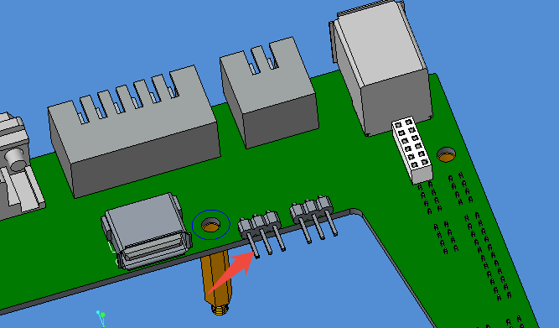
主板直出3.3V电压8路GPIO说明
Pin脚定义
11 | 9 | 7 | 5 | 3 | 1
GPIO4 | GPIO3 | GPIO2 | GPIO1 | GND | V5S
12 | 10 | 8 | 6 | 4 | 2
GPIO8 | GPIO7 | GPIO6 | GPIO5 | GND | DC_OUT
面板接线端子第2pin（DC_OUT）定义跳帽，丝印JDC_OUT1
1-2 | DC_OUT * NC | 默认，第2pin（DC_OUT）不带电
2-3 | DC_OUT * DC_IN | 第2pin与整机输入电短接
说明：当有外部设备需要供电时，可设置第2pin带电，与第4pin（GND）共同使用，对外部设备供电。整机输入电压多少V，这里就是多少V。

Slide 13
BIOS选项、GPIO名称和面板接线端子的对应关系
BIOS选项 | 默认状态/可选项 | GPIO名称 | 面板接线端子定义
GPIO1 | Output high | SIO_GP70 | GPIO1
GPIO2 | Output high | SIO_GP71 | GPIO2
GPIO3 | Output high | SIO_GP72 | GPIO3
GPIO4 | Output high | SIO_GP73 | GPIO4
GPIO5 | Output high | SIO_GP74 | GPIO5
GPIO6 | Output high | SIO_GP75 | GPIO6
GPIO7 | Output high | SIO_GP76 | GPIO7
GPIO8 | Output high | SIO_GP77 | GPIO8
GPIO1-8这8路GPIO均默认为DO（Output）模式，DO（Output）系统状态默认为HIGH。可在Output High /Output Low / Input三种状态间切换。GPIO9-16未使用，忽略。

Slide 14
GPIO地址
BIOS选项 | 默认状态/可选项 | GPIO名称 | 面板定义 | 地址
GPIO1 | Output high | SIO_GP70 | GPIO1 | A06
GPIO2 | Output high | SIO_GP71 | GPIO2
GPIO3 | Output high | SIO_GP72 | GPIO3
GPIO4 | Output high | SIO_GP73 | GPIO4
GPIO5 | Output high | SIO_GP74 | GPIO5
GPIO6 | Output high | SIO_GP75 | GPIO6
GPIO7 | Output high | SIO_GP76 | GPIO7
GPIO8 | Output high | SIO_GP77 | GPIO8
地址A06有8个地址位，对应GPIO1-8，每个地址位为0或者1，0代表低电平，1代表高电平。由于GPIO1-8默认均为高电平，所以8个地址位值均为1，组成的2进制值为11111111，转换成16进制为0xFF，如下表：
 | GPIO8 | GPIO7 | GPIO6 | GPIO5 | GPIO4 | GPIO3 | GPIO2 | GPIO1
2进制 | 1 | 1 | 1 | 1 | 1 | 1 | 1 | 1
16进制 | 0xFF
基于以上说明，在设备初始状态下，Address2输入GPIO1~8的地址A06，点击Read读取到Value2的数值为0xFF。

Slide 15
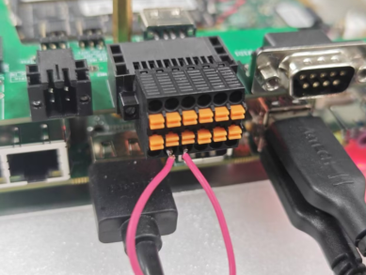
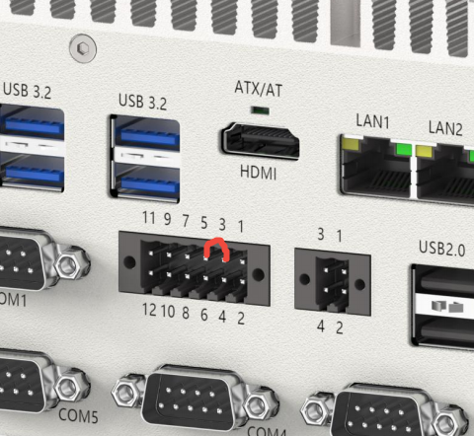
DI测试1：GPIO1输入信号
主板直出3.3V电压GPIO--面板接线端子定义
11 | 9 | 7 | 5 | 3 | 1
GPIO4 | GPIO3 | GPIO2 | GPIO1 | GND | V5S
12 | 10 | 8 | 6 | 4 | 2
GPIO8 | GPIO7 | GPIO6 | GPIO5 | GND | DC_OUT
在BIOS中将GPIO1设定为Input，短接GND和GPIO1，此时GPIO1接收到输入信号，GPIO1对应的GPIO1系统状态将从默认的HIGH变为LOW。
使用GPIO Demo软件进行验证，在Address2地址栏中填写DI0所在地址A06，点击Read，读出的16进制数值为0xFE，如下图
0xFE对应的2进制为11111110，代表GPIO1系统状态值为0，系统状态已经从HIGH变为LOW，如下表：
面板定义 | GPIO8 | GPIO7 | GPIO6 | GPIO5 | GPIO4 | GPIO3 | GPIO2 | GPIO1
BIOS选项 | GPIO8 | GPIO7 | GPIO6 | GPIO5 | GPIO4 | GPIO3 | GPIO2 | GPIO1
系统状态 | HIGH | HIGH | HIGH | HIGH | HIGH | HIGH | HIGH | LOW
地址 | A06
系统状态值 | 1 | 1 | 1 | 1 | 1 | 1 | 1 | 0
16进制 | 0xFE
说明：GPIO1-8构成8位2进制数字11111110，对应16进制数值为0xFE。

Slide 16
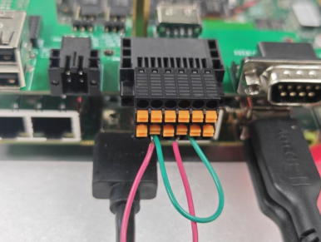
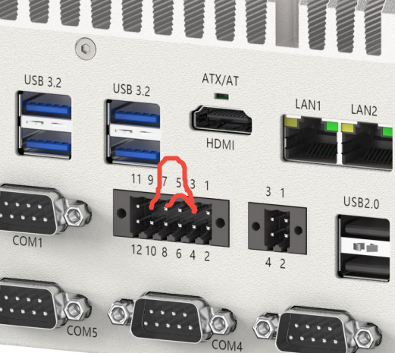
DI测试2：GPIO2和GPIO3输入信号
主板直出3.3V电压GPIO--面板接线端子定义
11 | 9 | 7 | 5 | 3 | 1
GPIO4 | GPIO3 | GPIO2 | GPIO1 | GND | V5S
12 | 10 | 8 | 6 | 4 | 2
GPIO8 | GPIO7 | GPIO6 | GPIO5 | GND | DC_OUT
在BIOS中将GPIO2和GPIO3设定为Input，短接GND和GPIO2，短接GND和GPIO3，此时GPIO2和GPIO3接收到输入信号，接线端子GPIO2对应的GPIO2系统状态将从默认的HIGH变为LOW，接线端子GPIO3对应的GPIO3系统状态将从默认的HIGH变为LOW。
使用GPIO Demo软件进行验证，在Address2地址栏中填写GPIO2和3所在地址A06，点击Read，读出的16进制数值为0xF9，如下图
0xF9对应的2进制为11111001，代表GPIO2和GPIO3系统状态值均为0，系统状态从HIGH变为LOW，如下表：
面板定义 | GPIO8 | GPIO7 | GPIO6 | GPIO5 | GPIO4 | GPIO3 | GPIO2 | GPIO1
BIOS选项 | GPIO8 | GPIO7 | GPIO6 | GPIO5 | GPIO4 | GPIO3 | GPIO2 | GPIO1
系统状态 | HIGH | HIGH | HIGH | HIGH | HIGH | LOW | LOW | HIGH
地址 | A06
系统状态值 | 1 | 1 | 1 | 1 | 1 | 0 | 0 | 1
16进制 | 0xF9
说明：GPIO1-8构成8位2进制数字11111001，对应16进制数值为0xF9。

Slide 17
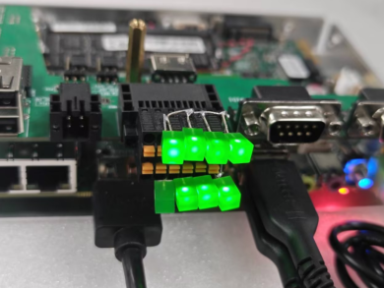
DO测试1：GPIO1输出信号
GPIO1-8系统状态均默认为Output High，8个LED分别串接在GND和GPIO之间（LED负极接GND，LED正极接GPIO），此时全亮。当接线端子GPIO1对应的系统GPIO1接收到控制信号，GPIO1系统状态发生改变，将从默认的HIGH变为LOW，GPIO1对应的LED熄灭。
主板直出3.3V电压GPIO--面板接线端子定义
11 | 9 | 7 | 5 | 3 | 1
GPIO4 | GPIO3 | GPIO2 | GPIO1 | GND | V5S
12 | 10 | 8 | 6 | 4 | 2
GPIO8 | GPIO7 | GPIO6 | GPIO5 | GND | DC_OUT
使用GPIO Demo软件进行模拟测试，把GPIO1的系统状态HIGH改为LOW，也就是把GPIO1的系统状态值写成0，把其他GPIO的系统状态维持原HIGH不变，也就是把其他GPIO的系统状态值写成1，把系统状态值组成的2进制数值11111110转化成16进制数值0xFE写入GPIO1-8所在地址A06，在Address2地址栏中填写A06，在Value2地址栏中填写0xFE，点击Write，如下图，此时可以看到GPIO1挂载的LED熄灭。
面板定义 | GPIO8 | GPIO7 | GPIO6 | GPIO5 | GPIO4 | GPIO3 | GPIO2 | GPIO1
BIOS选项 | GPIO8 | GPIO7 | GPIO6 | GPIO5 | GPIO4 | GPIO3 | GPIO2 | GPIO1
系统状态 | HIGH | HIGH | HIGH | HIGH | HIGH | HIGH | HIGH | LOW
地址 | A06
系统状态值 | 1 | 1 | 1 | 1 | 1 | 1 | 1 | 0
16进制 | 0xFE
说明：GPIO1-8构成8位2进制数字11111110，对应16进制数值为0xFE。

Slide 18
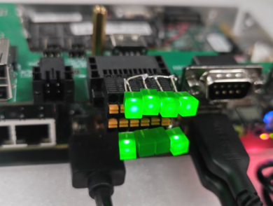
DO测试2：GPIO2和3输出信号
GPIO1-8系统状态均默认为Output High，8个LED分别串接在GND和GPIO之间（LED负极接GND，LED正极接GPIO），此时全亮。当接线端子GPIO2和GPIO3对应的系统GPIO2和3接收到控制信号，GPIO2和3系统状态发生改变，将从默认的HIGH变为LOW，GPIO2和3对应的LED熄灭。
主板直出3.3V电压GPIO--面板接线端子定义
11 | 9 | 7 | 5 | 3 | 1
GPIO4 | GPIO3 | GPIO2 | GPIO1 | GND | V5S
12 | 10 | 8 | 6 | 4 | 2
GPIO8 | GPIO7 | GPIO6 | GPIO5 | GND | DC_OUT
使用GPIO Demo软件进行模拟测试，需把GPIO2和3的系统状态HIGH改为LOW，也就是把GPIO2和3的系统状态值写成0，需把其他GPIO的系统状态维持原HIGH不变，也就是把其他GPIO的系统状态值写成1，把系统状态值组成的2进制数值11111001转化成16进制数值0xF9写入GPIO1-8所在地址A06，在Address2地址栏中填写A06，在Value2地址栏中填写0xF9，点击Write，如下图，此时可以看到GPIO2和3挂载的LED熄灭。
面板定义 | GPIO8 | GPIO7 | GPIO6 | GPIO5 | GPIO4 | GPIO3 | GPIO2 | GPIO1
BIOS选项 | GPIO8 | GPIO7 | GPIO6 | GPIO5 | GPIO4 | GPIO3 | GPIO2 | GPIO1
系统状态 | HIGH | HIGH | HIGH | HIGH | HIGH | LOW | LOW | HIGH
地址 | A06
系统状态值 | 1 | 1 | 1 | 1 | 1 | 0 | 0 | 1
16进制 | 0xF9
说明：GPIO1-8构成8位2进制数字11111001，对应16进制数值为0xF9。

